Slide 1
Семинар – практикум для родителей «Учимся у книги» часть2. Подготовили: Бузыкина Е.Е.,

Slide 2
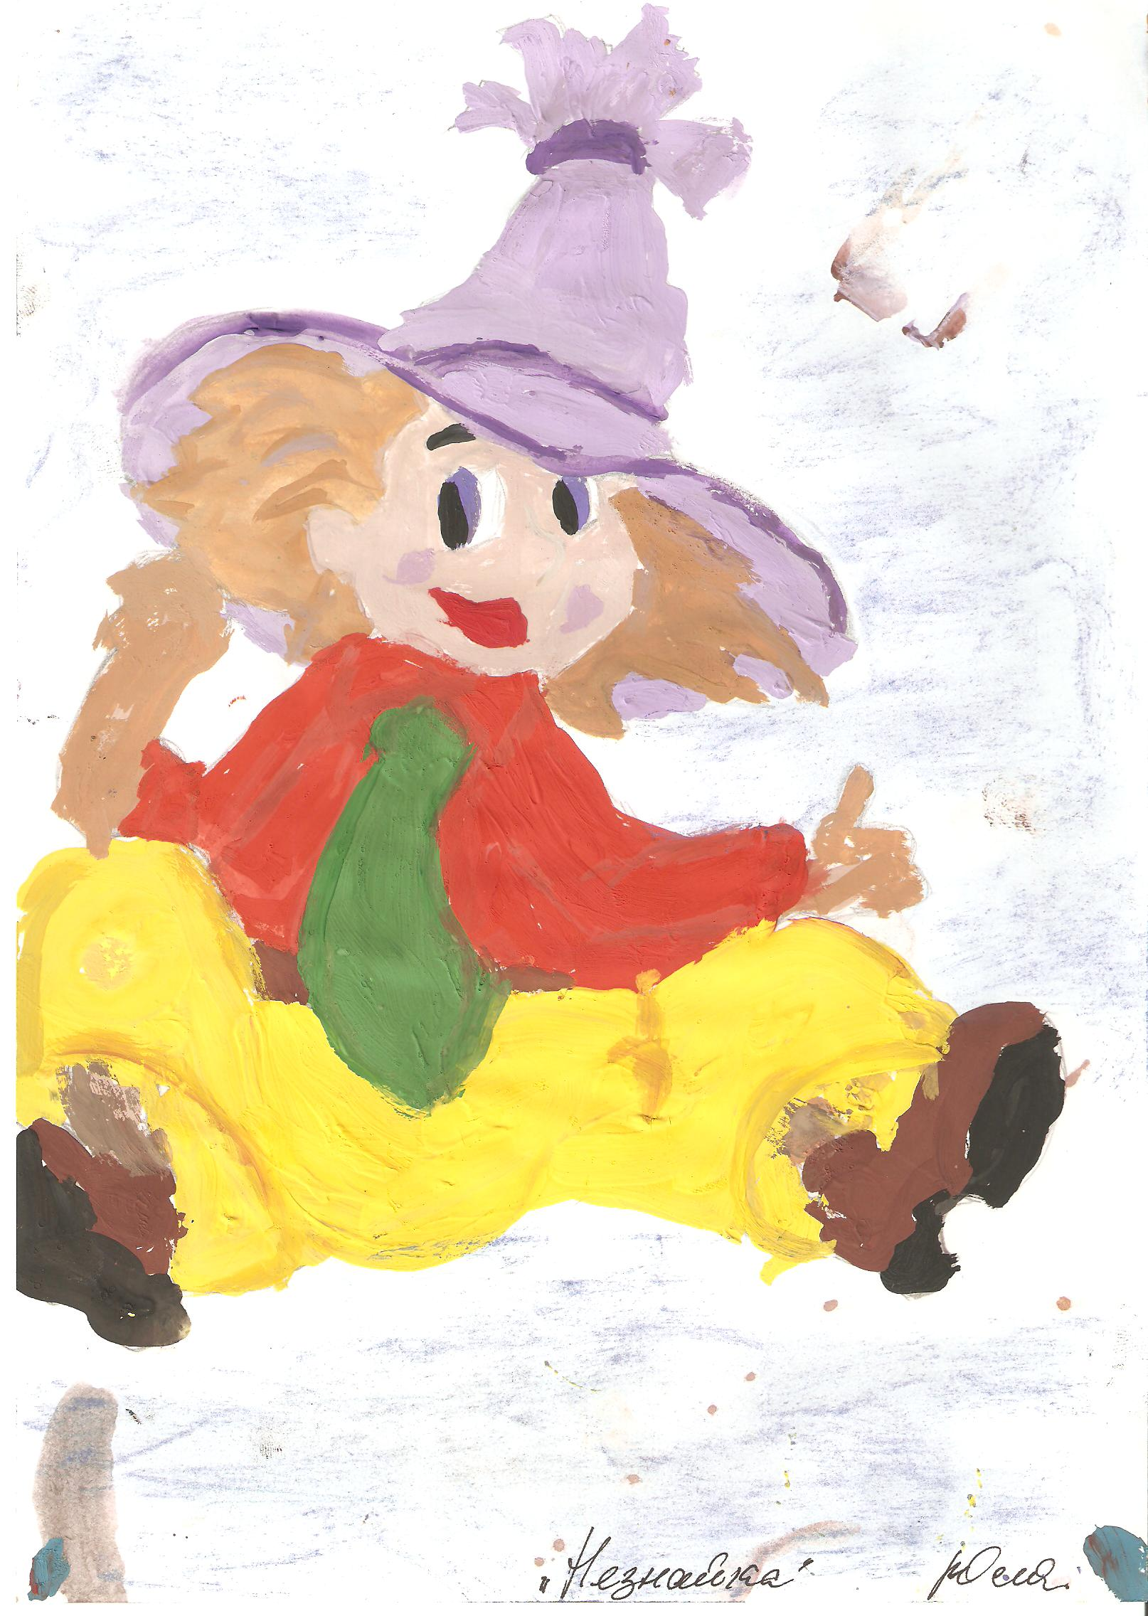
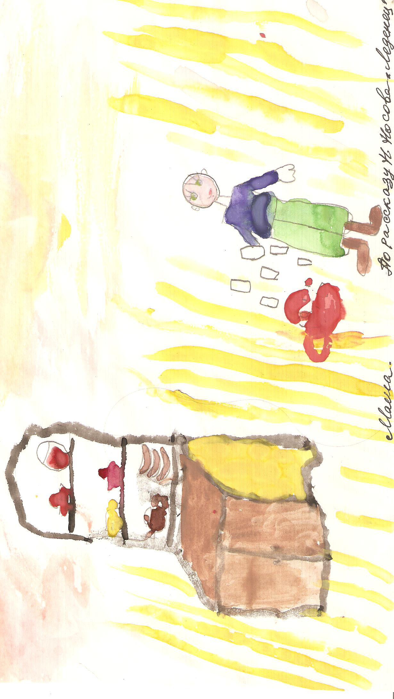
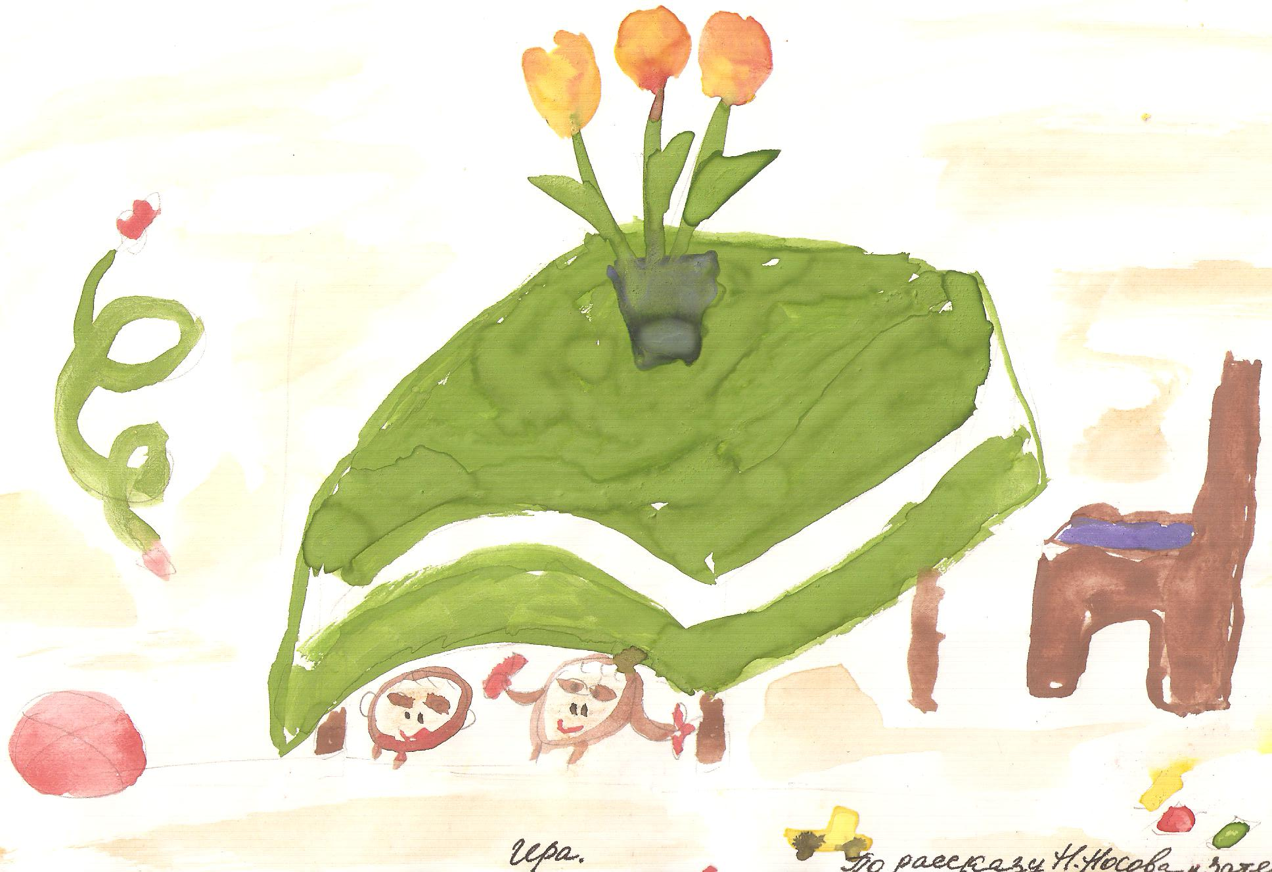
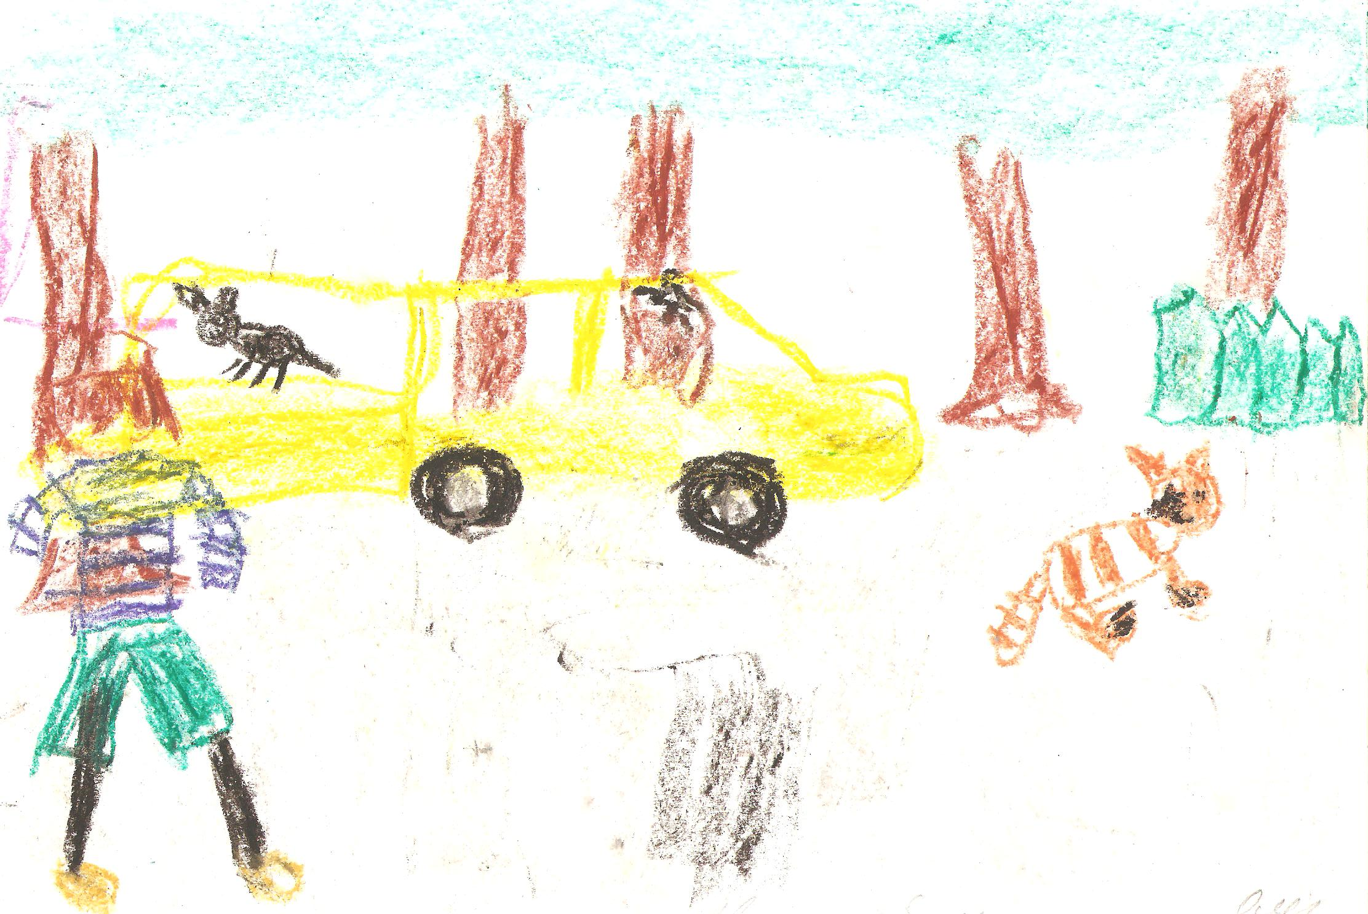
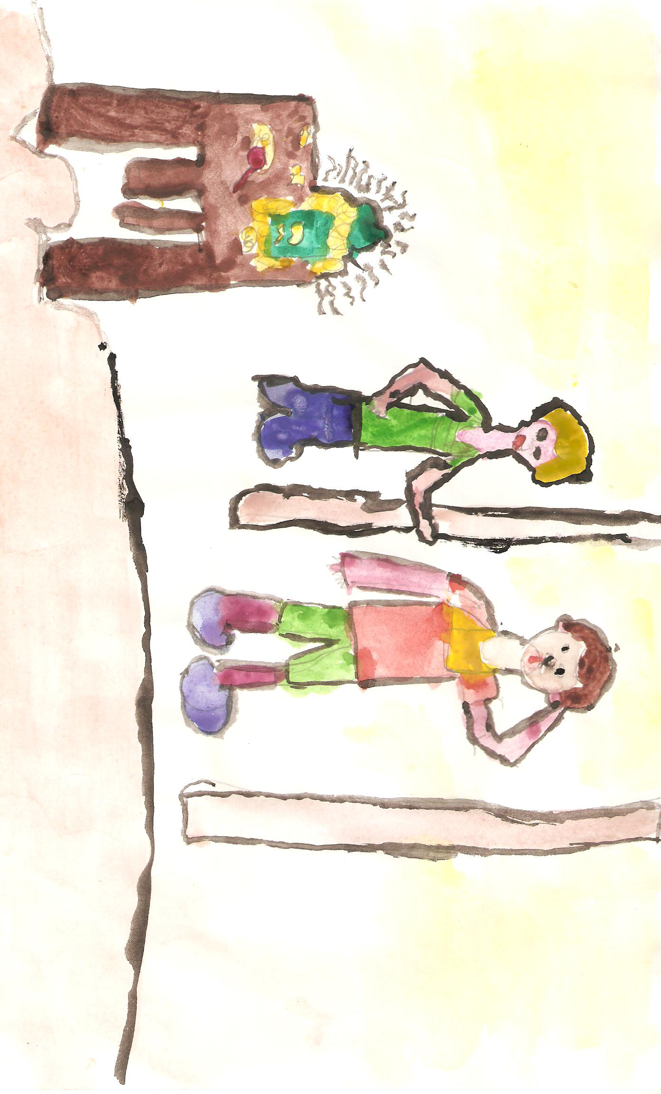
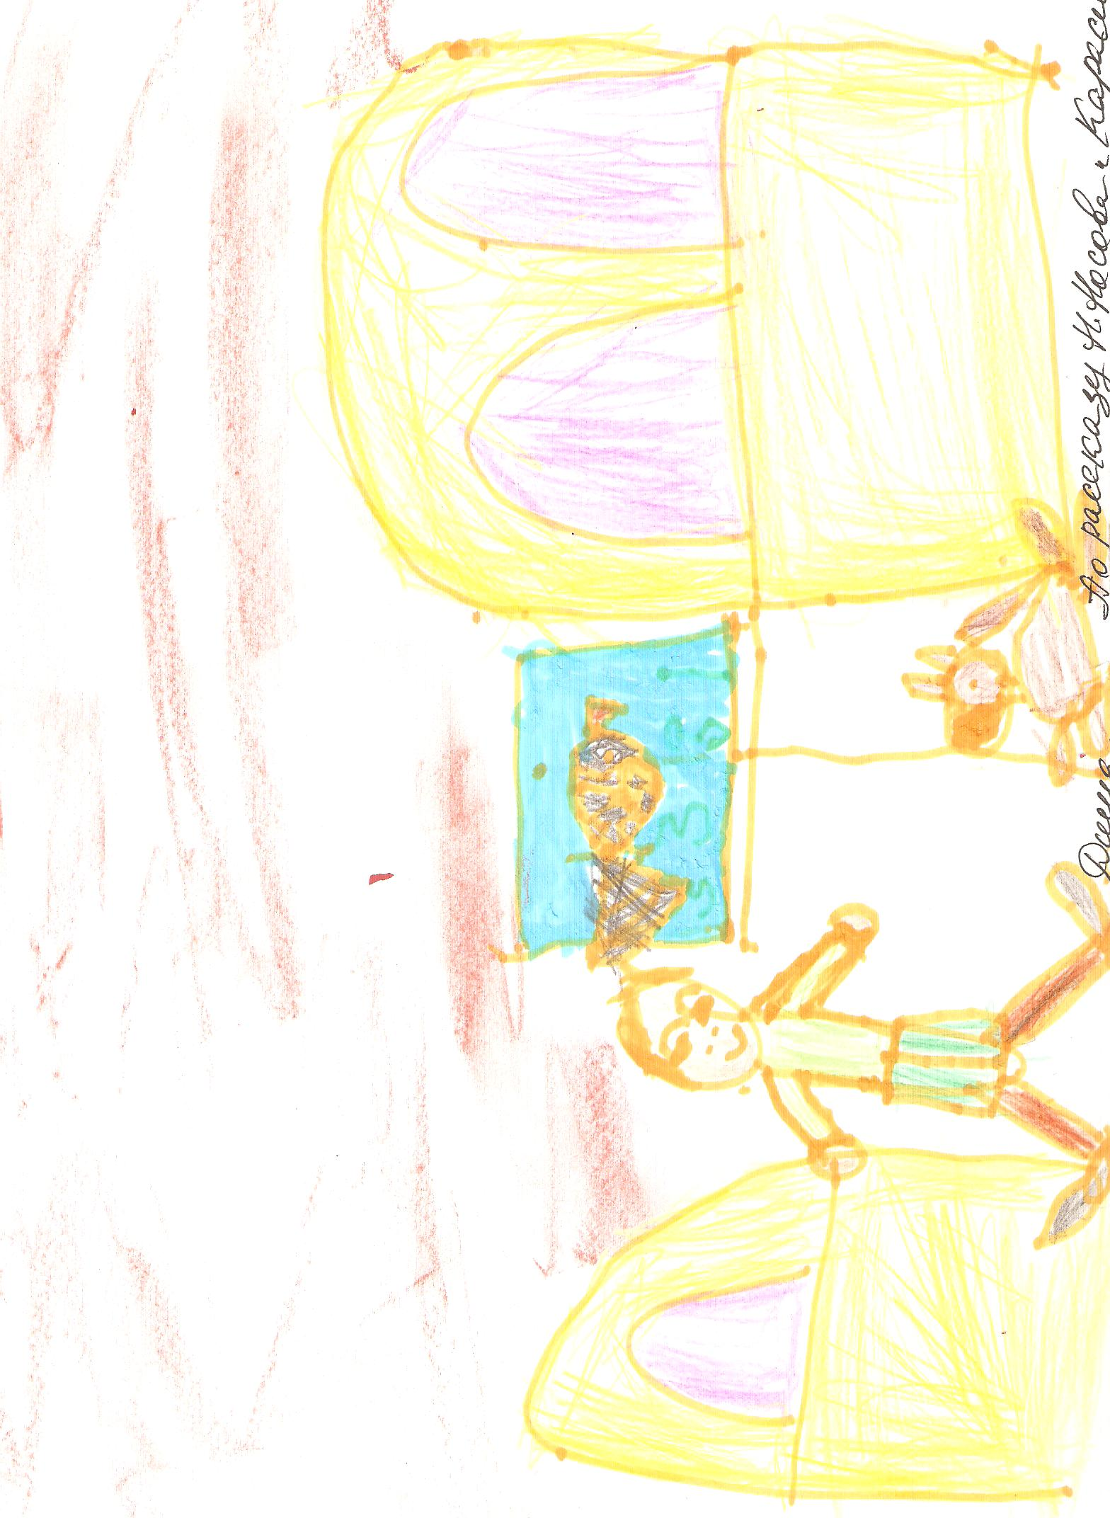
По произведениям Носова

Slide 3
Вы, родители, можете использовать такие методы и придерживаться следующих принципов:
Никогда не наказывайте за проступки чтением. Это грубая ошибка воспитания и лучший способ вызвать отвращение к книге.
Читайте сами. Если ребенок никогда не видел маму и папу с книгой в руках, то откуда же у него родится любовь к чтению?
Читайте вместе с ребенком. Обсуждайте прочитанное. Выясняйте значение трудных или незнакомых слов. Читайте попеременно, часть читает взрослый, часть – ребенок. Вспоминая позже детство, он непременно вспомнит часы совместного с вами чтения и задушевной беседы, и это согреет его сердце.
Берите для первых чтений только подходящие книги – яркие, с крупным шрифтом, где много картинок и сюжет, за которым интересно следить.
Используйте такой прием. На самом интересном месте остановитесь. Заинтригованный ребенок вынужден дочитать до конца, чтобы выяснить, что же произошло с героем. Или такой. Вы моете посуду, готовите ужин, а ребенок читает вслух.
Устраивайте выставку рисунков по мотивам прочитанных книг.
Поощряйте ребенка в посещении библиотеки, ходите вместе с ним.
Следите за тем, чтобы чтение было систематическим – каждый день по 15-20 минут, причем чтение должно быть обязательно вслух. Это сформирует у ребенка привычку ежедневного общения с книгой.
Покупая книгу в подарок, сделайте дарственную надпись добрыми и теплыми пожеланиями. Спустя годы это станет счастливым напоминанием о родном доме, его традициях, дорогих и близких людях.

Slide 4
Как помочь ребенку понять смысл произведения? предлагаем следующие игры и упражнения:
«Волшебный сундучок» Цель: Вызывать у детей интерес использовать в игре имеющиеся знания по известным сказкам. Развивать у детей память. Ход: ведущий достаем из сундучка разнообразные предметы, а дети называют сказки, где этот предмет упоминается.
«Разный смысл». Цель: Формировать навыки воспроизведения логического ударения в экспрессивной речи. Ход: Родители и дети поочередно читают предложения (сегодня на улице похолодало, завтра мы пойдем в кино, я эту книгу прочитал) выделяя голосом разные слова. Затем анализируют как изменяется при этом смысл фразы.
«По ролям». Цель: Помочь детям донести до детей смысл произведения, почувствовать красоту литературного языка, эмоциональное отношение к прочитанному. Ход: Родители и дети читают поп ролям басни.
«Доскажи словечко» Участники заканчивают рифмованные строки.
«Какое слово лишнее» Участники исключают лишнее слово из ритмического ряда.
«Детские стихи». Цель: Вырабатывать навык выразительно чтения, произносить слова четко и внятно. Регулировать тон и темп речи.

Slide 5
Как правильно заучивать с детьми стихи.
Выбирая стихотворение для заучивания помните, что его содержание должно соответствовать возрасту ребенка.
Для ребенка важна мотивация.
Облегчить восприятие поэтических строк детям поможет предварительная работа:
Прочитайте стихотворение, эмоционально, с выражением;
Объясните ребенку не понятные слова;
Прочитайте стихотворение еще раз медленно, расставляя смысловые акценты. Расскажите кто автор.
Покажите иллюстрации, которые нарисовал художник, и прочтите стихотворение еще раз.
Большинство детей дошкольного возраста хорошо запоминают стихи на слух. Разучите каждый куплет, а потом прочтите все стихотворение целиком.

Slide 6
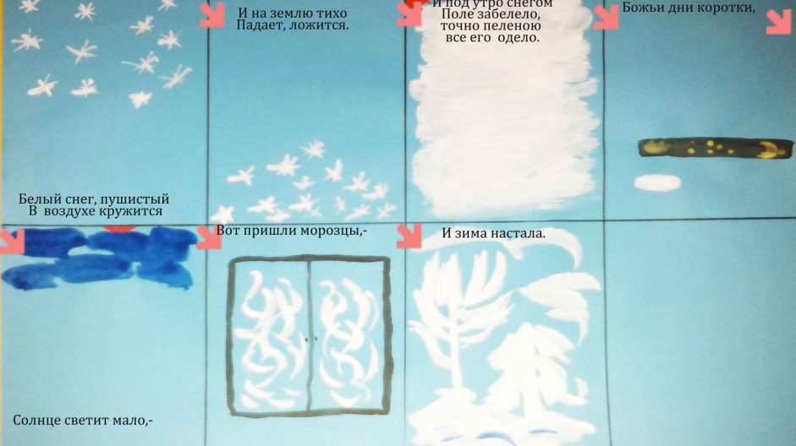
Приемы эффективные при заучивании.
Большинство детей хорошо запоминают стихи на слух. Разучите каждый куплет, а потом прочитайте все стихотворение целиком.
Дошкольникам с хорошей зрительной памятью
присуще наглядно-образное мышление.
Запомнить стихотворные строки им
поможет картинка схема, которую
показывают одновременно с
чтением стихотворения.
Пример: Стихотворение
Сурикова В. «Зима».
Детям , которые основную часть материала воспринимают через ощущения и движения: им нужно не только услышать, но и подкрепить запоминание двигательным актом. Повторяя стихотворение предложите ему класть в блюдо шарики, затем вынимая шарики ребенок повторяет стихотворение самостоятельно.

Slide 7
Ура, стихотворение выучено!
Теперь пусть ребенок нарисует к нему иллюстрацию, а Вы напишите на рисунке название и автора произведения. Из таких памяток – иллюстраций можно составить книжку, рассматривая которую ребенок сможет вспоминать и читать наизусть выученные стихи.

Slide 8
Подборка литературы для совместного чтения
Розанова Н. «Муравей красная точка», «Подземный путешественник», «На зеленой иголке».
Сказки: «Белая уточка» из сборника А. Афанасьева, Ш. Перро «Мальчик с пальчик»; А. Усачев «Про умную собачку Соню»; Б.Поттер «Сказка про Джемайму Плюхвводу»; М. Эме «Краски».
Проза: Д. Мамин- Сибиряк «Медведко»; А. Раскин» Как пап был маленьким, « Как папа укрощал собачку»; М. Пришвин «Курица на столбах»; Ю. Коваль «Выстрел».

Slide 9
Итоговое анкетирование:

